Slide 1
конкурс
«Загадки»
Создала Мандрикова Л.А.

Slide 2
1. Стоит весёлый светлый дом,
Ребят проворных много в нём,
Там пишут и считают,
Рисуют и играют!
(школа)
2. Если ты его отточишь,
Нарисуешь всё, что хочешь!
Солнце, море, горы, пляж.
Что же это?
(карандаш)

Slide 3
3. То я в клетку, то в линейку,
Написать во мне сумей-ка,
Можешь и нарисовать,
Что такое я?
(тетрадь)
4. Из-под ворот видно 8 кошачьих лап. Сколько кошек во дворе?
(две)

Slide 4
5. Кто в лесу тоннели роет,
Из ветвей плотины строит,
Зубы – точно топоры.
Это трудятся …
(бобры)
6. Что же это за девица?
Не швея, не мастерица,
Ничего сама не шьёт,
А в иголках круглый год.
(ёлка)

Slide 5
7. Живёт спокойно, не спешит,
На всякий случай носит щит,
Под ним, не зная страха,
Гуляет …
(черепаха)
8. Что потеряла Золушка?
(хрустальную туфельку)

Slide 6
9. Сколько этажей в нашей школе?
(два)
10. Как зовут вашего учителя по рисованию?
(Людмила Андреевна)
11. Какой завтра день, число, месяц и год?
(четверг 26января 2012года)

Slide 7
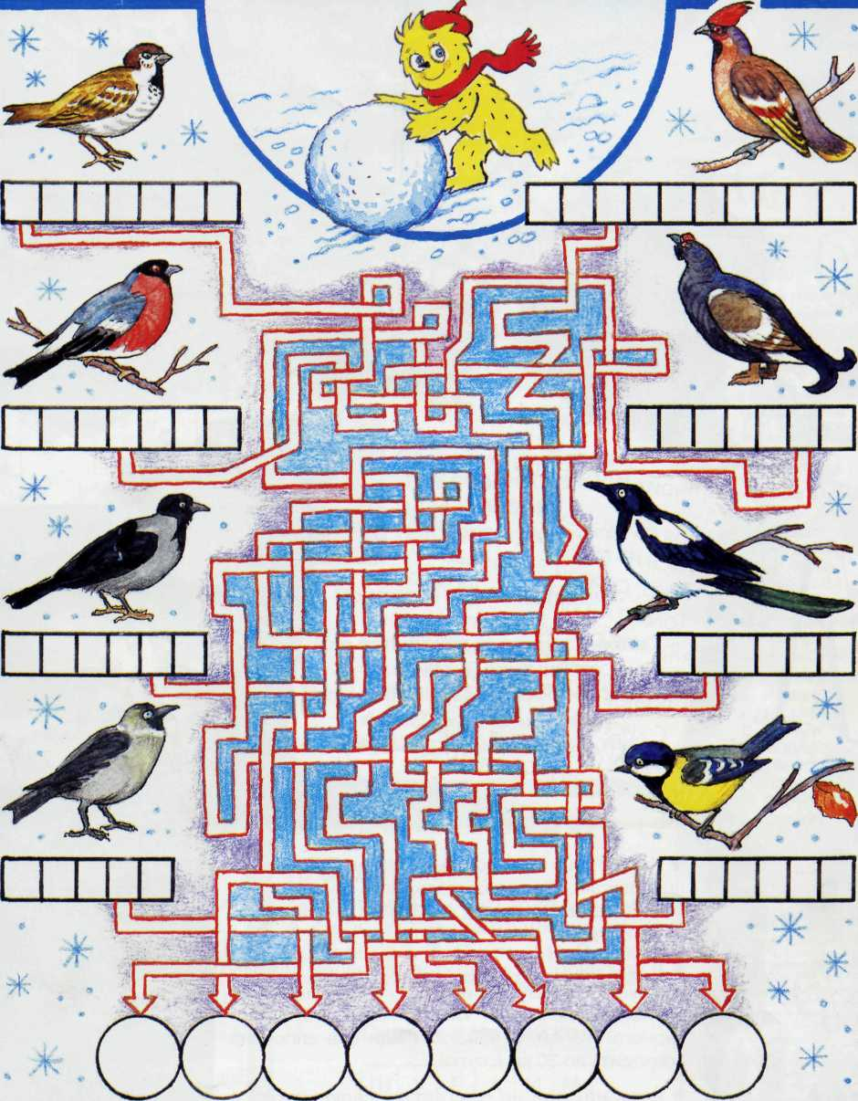
«Птичий» кроссворд
Впиши в клетки названия зимующих у нас птиц. Затем, передвигаясь по лабиринту, расставь выделенные буквы в кружочки. Что получилось?

Slide 8
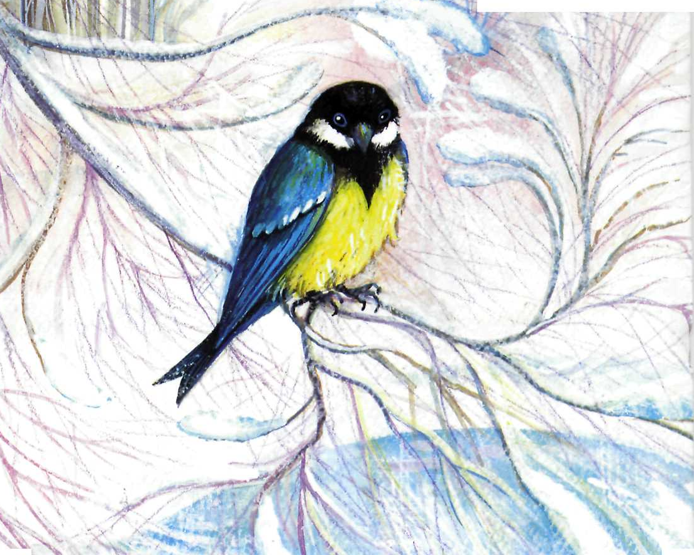
Покормите птиц зимой,
Чтоб со всех концов
К нам слетались, как домой,
Стайки на крыльцо.
Небогаты их корма,
Горсть одна нужна,
Горсть одна - и не страшна
Будет им зима. Приручайте птиц в мороз
К своему окну,
Чтоб без песни не пришлось
Нам встречать весну.

Slide 9
СПАСИБО
ЗА ВНИМАНИЕ!

